Slide 1


3Jane
Korea Marketing
Proposal
적격 공급자 수요를 검증하는 3개월
실행 예산 $50,000
월 자문비 $3,000
작성: HOPE
2026년 9월 17일
Notes:
Commercial proposal by HOPE. Three month execution budget: $50,000. Advisory: $3,000 per month, $9,000 for three months. Total proposed engagement: $59,000.

Slide 2
예산 및 자문 리테이너
마케팅 실행 | USD
커뮤니티 | $4,000
전문가 교육 및 AMA | $6,000
유료 배포 | $9,000
크리에이터 프로그램 | $5,000
PR 및 검색 | $6,000
서울 이벤트 | $5,000
증폭 리저브 | $15,000
마케팅 합계 | $50,000
Operation & 별도 자문
$3,000
월
3개월 합계 $9,000
한국 전략, 메시징 리뷰, 파트너 가이드, 주간 최적화 콜
3개월 총 계약 규모 $59,000
HOPE
07
Notes:
All figures USD. Marketing: 4000+6000+9000+5000+6000+5000+15000=50000. Advisory: 3000*3=9000. Total: 50000+9000=59000. Routine tracking and reporting sit within execution. Third-party costs, applicable taxes and payment charges must fit the approved budget or receive separate written approval. No automatic overrun or extra agency fee.

Slide 3
3개월 실행 계획
1개월 차
2개월 차
3개월 차
기반
교육
활성화
한국어 Telegram 및 FAQ
트래킹과 베이스라인
첫 설명 콘텐츠와 유료 웨이브
AMA 세션 2회 및 요약
크리에이터 프로그램
피처 인터뷰와
다음 웨이브
콘텐츠·영상
서울 이벤트(옵션)
동의한 리드
후속 연락
2주차: 목표와 비용 임계치 합의
적격 참여와 채널 비용 검토
적격 행동과 지속 여부 평가
HOPE
04
Notes:
Proposed schedule from agreed kickoff, not confirmed bookings. Product activation depends on eligible access. Final reporting is due within ten business days after close. Source scope: 3Jane_Korea_Market.docx and supplied 3Jane_Korea_Proposal_260917.pptx.

Slide 4
한국 시장 진출 우선순위
현재 포지션
권장 포커스
3Jane은 핀테크 신용에 자금을 공급하며
Levered Callable Capital을 론칭했습니다.
경험 있는 스테이블코인 공급자와 대형 유동성 공급자
한국 수요와 획득 비용은 여전히 검증이 필요합니다.
전문 크리에이터가 사용자를 한국어 교육, 전문가 Q&A, 적격 제품 여정으로 연결합니다.
캠페인 목표: 합의된 행동당 비용으로 적격 공급자 관심 확보.
HOPE
02
Notes:
Official positioning and products checked 17 September 2026: https://www.3jane.xyz/ and https://docs.3jane.xyz/. Official X launch post, 1 September 2026: https://x.com/3janexyz/status/2094793000853659652. Official X institutional financing message, 16 September 2026: https://x.com/3janexyz/status/2100229217409794323. Korean demand and acquisition economics are hypotheses to test, not established market findings. Borrower acquisition is outside the initial scope.

Slide 5
한국 오디언스를 위한 제품 메시징
제품 | 핵심 설명 | 사용자가 반드시 이해해야 할 점
USD3 | 시니어 신용 풀 노출 | 수익 원천, 신용 손실, 상환 조건
sUSD3 | 주니어·선손실 노출 | 수익과 손실 모두에 대한 더 큰 노출
LCC | 마진이 더 큰 미래 자금 약정을 뒷받침 | 자금 조달 기한, 가용 유동성, 마진 슬래싱
LCC 론칭과 대시보드는 시의적절한 교육 주제입니다
승인·날짜가 명시된 APY만 사용합니다. LCC APY는 예치된 마진에 적용됩니다. 활성화 전에 한국 적격성, 출구 조건, 현행 JANE
조건을 확인합니다.
HOPE
03
Notes:
Sources checked 17 September 2026: https://docs.3jane.xyz/ (USD3 senior and sUSD3 junior first-loss); https://www.3jane.xyz/reports/fractionally-reserved-crypto (8 September 2026, LCC commitments, margin slashing and APY denominator); https://x.com/3janexyz/status/2099504714220253206 (14 September, public LCC dashboard and concentration risk); https://x.com/3janexyz/status/2097670865802735977 (9 September, first weekly promise fees). Product communication must include relevant credit, liquidity and smart-contract risks. Do not imply guaranteed returns.

Slide 6
실행 범위
워크스트림 | 포함 전달물
커뮤니티 | Telegram 채널 2개, FAQ, 입장 이벤트, 3개월 모더레이션
전문가 교육 | AMA 또는 팟캐스트 2회, 한국어 요약 2건
유료 배포 | X·Telegram 게재 18–24건(견적에 따름)
크리에이터 프로그램 | 보상·operations·콘텐츠 리뷰 포함 2–4주 프로그램 1회
PR 및 검색 | 보도 1건, 피처 인터뷰 1건, 영상 패키지 1건
서울 이벤트 | 최대 100명 밋업 1회 또는 약 20명 프라이빗 디너
파트너 범위는 견적에 따릅니다. 이벤트 부킹은 적격 수요에 따릅니다.
HOPE
05
Notes:
Scope condensed from the original proposal. Community $4,000 includes $1,000 entry rewards and $3,000 moderation. UGC $5,000 includes rewards and operations. PR $6,000 contains three $2,000 packages. Offline $5,000 includes venue, food and beverages, operations and photography. No outcome or earned media guarantee.

Slide 7
측정과 지출 규율
측정할 성과
확장에 대한 통제
500–1,000
리저브로 보류 $15,000
적격 커뮤니티 멤버
비용과 품질이 합의된 임계치를 충족할 때만 해제합니다.
1,000–2,000
격주 리뷰 2회가 약하면 신규 채널 지출을 중단합니다.
태그된 세션
방향성 있는 3개월 구간입니다. 2주 후 확정 또는 재설정합니다.
적격 접근과 어트리뷰션이 작동하면 제품 행동 목표를 설정합니다.
HOPE
06
Notes:
Planning ranges are from the supplied proposal, not historical results or guarantees. Qualified members exclude bots and duplicates and complete community onboarding. Track retained participation, tagged visits, verified eligible product actions and cost per action by channel. Reserve controls are proposed terms. Weekly dashboard, monthly reviews and a final report within ten business days of close. No ROI claim is implied without verified product contribution economics.

Slide 8
론칭 승인 및 오너십
요청 승인 사항
실행 예산 $50,000
월 자문비 $3,000
HOPE
3Jane
한국어 콘텐츠, 커뮤니티, 파트너 실행 및 리포팅
제품 사실, 적격성, 대변인, 애널리틱스, 최종 승인
킥오프에서 마일스톤, 담당자, 견적, 결제 조건을 확정합니다.
HOPE
08
Notes:
Proposed review window: two business days. HOPE submits commitments for approval before booking. Material budget reallocations and any total spend increase require written approval. Product changes pause affected calls to action until corrections are ready. The following seven reference slides are retained from the user supplied PPTX, unchanged in their original slide content and assets.

Slide 9
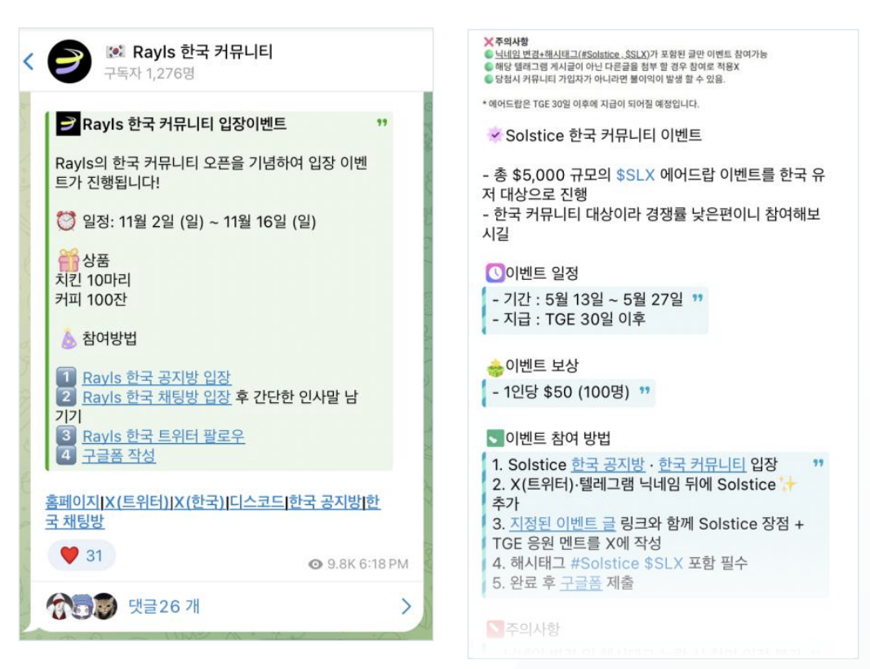
3Jane Korea | 시장 진출 및 성장 제안서
3Jane
A1. 커뮤니티 포맷 참고
공식 커뮤니티 허브
고정 온보딩, 명확한 규칙, 신뢰할 수 있는 업데이트 채널.
교육과 지원
FAQ를 최신으로 유지하고 제품 질문은 에스컬레이션.
캠페인 진입점
사용자를 AMA, 크리에이터 콘텐츠, 승인 활동으로 유도.
원본 제안서의 예시 포맷 참고입니다. 3Jane 캠페인 실적, 확정 파트너, 보장 게재가 아닙니다. 최종 크리에이티브와 재사용 권리는 승인이 필요합니다.
18
Notes:
Baseline: 3Jane Korea Market Entry and Growth Proposal, revised Word proposal prepared by HOPE. Proposed scope and planning targets; not historical campaign results. Costs in USD.
Asset source: visual reference embedded in the user-provided original PowerPoint and original proposal. Retained for format illustration only; not a 3Jane campaign result, partner endorsement or confirmed media placement. Final reuse rights and creative require approval.

Slide 10
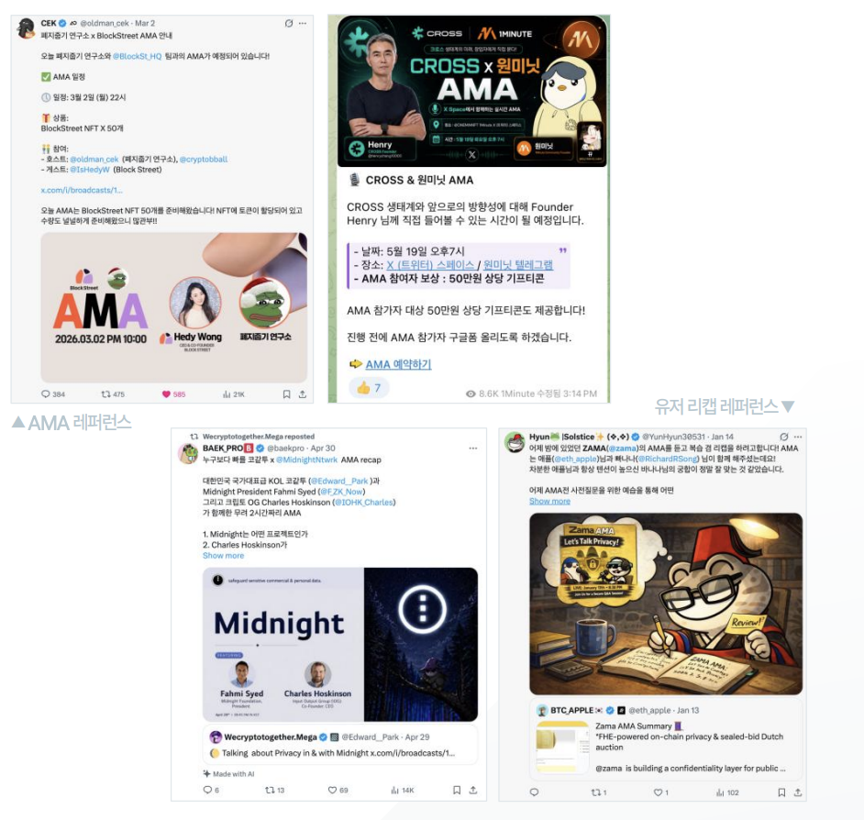
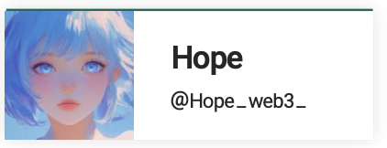
3Jane Korea | 시장 진출 및 성장 제안서
3Jane
A2. AMA 포맷 참고
전문가 주도 토론
승인된 연사로 제품과 리스크를 설명.
재사용 가능한 한국어 요약
승인된 핵심을 지속 가능한 로컬 교육으로 전환.
참여 측정
검증 가능한 라이브 참여자와 리플레이 조회수를 구분.
원본 제안서의 예시 포맷 참고입니다. 3Jane 캠페인 실적, 확정 파트너, 보장 게재가 아닙니다. 최종 크리에이티브와 재사용 권리는 승인이 필요합니다.
19

Slide 11
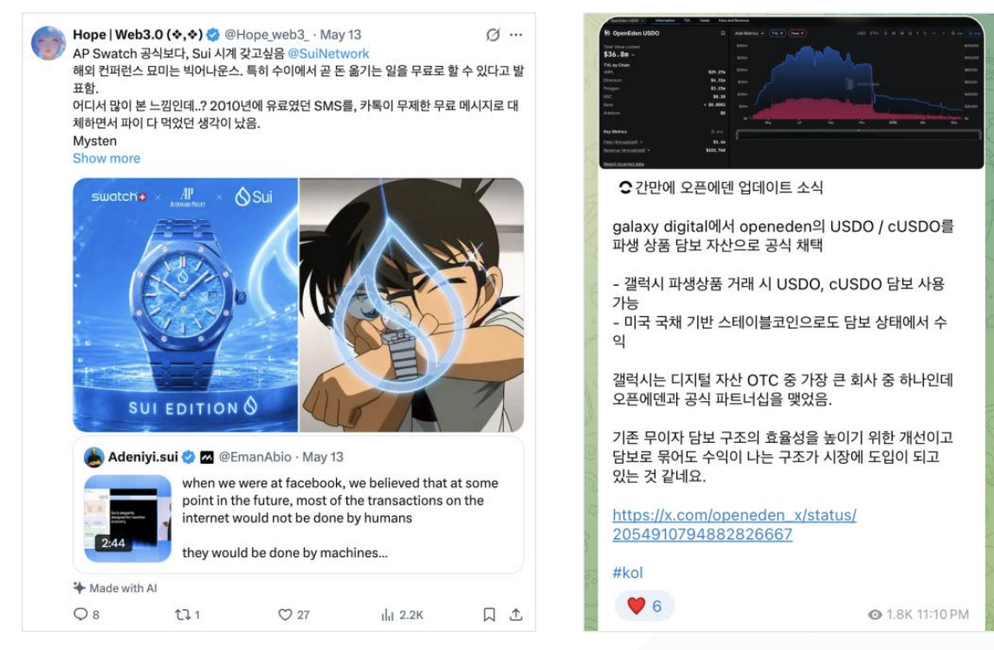
3Jane Korea | 시장 진출 및 성장 제안서
3Jane
A3. 유료 배포 참고
관련 오디언스 적합성
오디언스 품질과 주제 전문성으로 크리에이터 선정.
명확한 캠페인 링크
스폰서십 고지와 태그된 도착 링크 사용.
근거 기반 최적화
스케일 전 게재·조회·클릭 검토.
원본 제안서의 예시 포맷 참고입니다. 3Jane 캠페인 실적, 확정 파트너, 보장 게재가 아닙니다. 최종 크리에이티브와 재사용 권리는 승인이 필요합니다.
20
Notes:
Baseline: 3Jane Korea Market Entry and Growth Proposal, revised Word proposal prepared by HOPE. Proposed scope and planning targets; not historical campaign results. Costs in USD.
Asset source: visual reference embedded in the user-provided original PowerPoint and original proposal. Retained for format illustration only; not a 3Jane campaign result, partner endorsement or confirmed media placement. Final reuse rights and creative require approval.

Slide 12
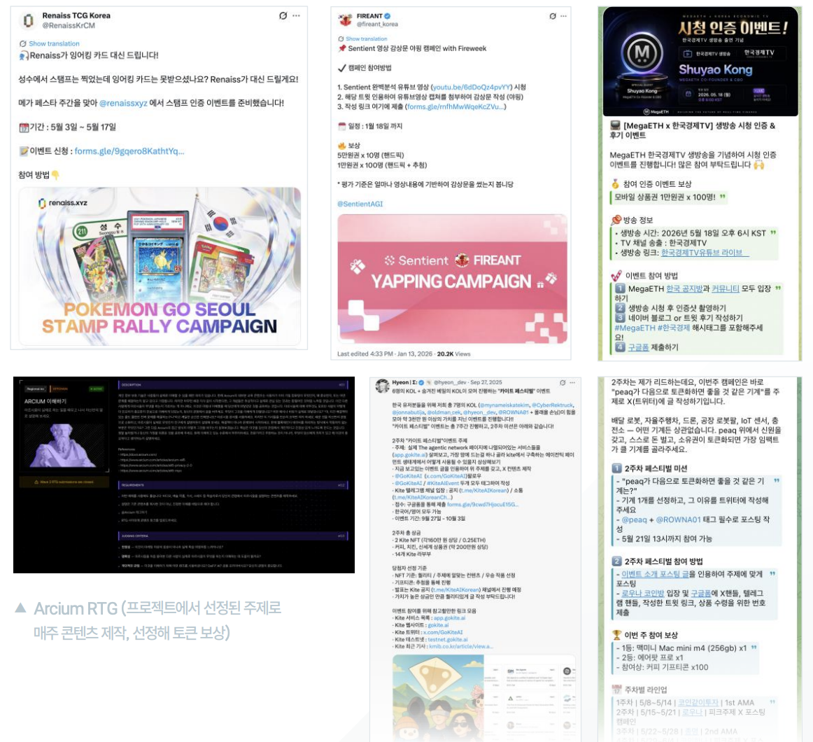
3Jane Korea | 시장 진출 및 성장 제안서
3Jane
A4. UGC 포맷 참고
유용한 크리에이터 산출물
명확한 설명과 정확한 워크스루 우선.
투명한 선정
심사 기준, 보상 조건, 적격성 공개.
도달보다 품질
제품 정확성, 리스크 균형, 재사용 권리 검토.
원본 제안서의 예시 포맷 참고입니다. 3Jane 캠페인 실적, 확정 파트너, 보장 게재가 아닙니다. 최종 크리에이티브와 재사용 권리는 승인이 필요합니다.
21
Notes:
Baseline: 3Jane Korea Market Entry and Growth Proposal, revised Word proposal prepared by HOPE. Proposed scope and planning targets; not historical campaign results. Costs in USD.
Asset source: visual reference embedded in the user-provided original PowerPoint and original proposal. Retained for format illustration only; not a 3Jane campaign result, partner endorsement or confirmed media placement. Final reuse rights and creative require approval.

Slide 13
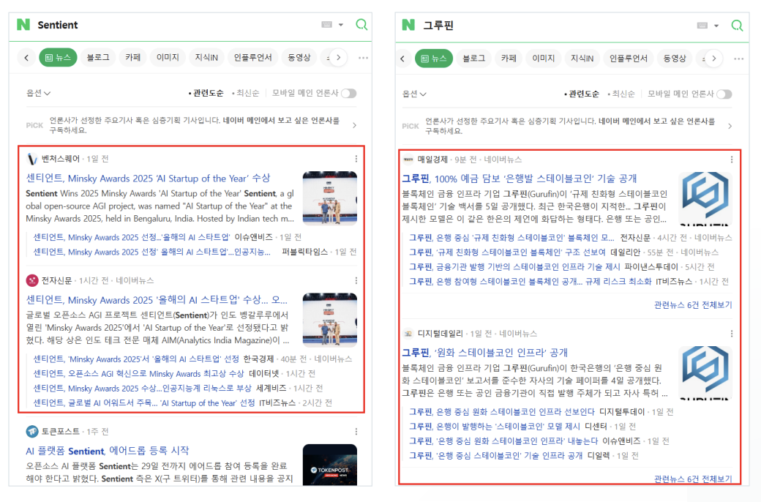
3Jane Korea | 시장 진출 및 성장 제안서
3Jane
A5. 보도 및 검색 참고
현지 언어 설명
승인된 정보를 더 쉽게 발견·공유할 수 있게.
검증 가능한 게재
라이브 링크 수집, 유료·어닝 커버리지 구분.
검색 가시성 관측
관측된 색인만 보고; 순위를 약속하지 않음.
원본 제안서의 예시 포맷 참고입니다. 3Jane 캠페인 실적, 확정 파트너, 보장 게재가 아닙니다. 최종 크리에이티브와 재사용 권리는 승인이 필요합니다.
22
Notes:
Baseline: 3Jane Korea Market Entry and Growth Proposal, revised Word proposal prepared by HOPE. Proposed scope and planning targets; not historical campaign results. Costs in USD.
Asset source: visual reference embedded in the user-provided original PowerPoint and original proposal. Retained for format illustration only; not a 3Jane campaign result, partner endorsement or confirmed media placement. Final reuse rights and creative require approval.

Slide 14
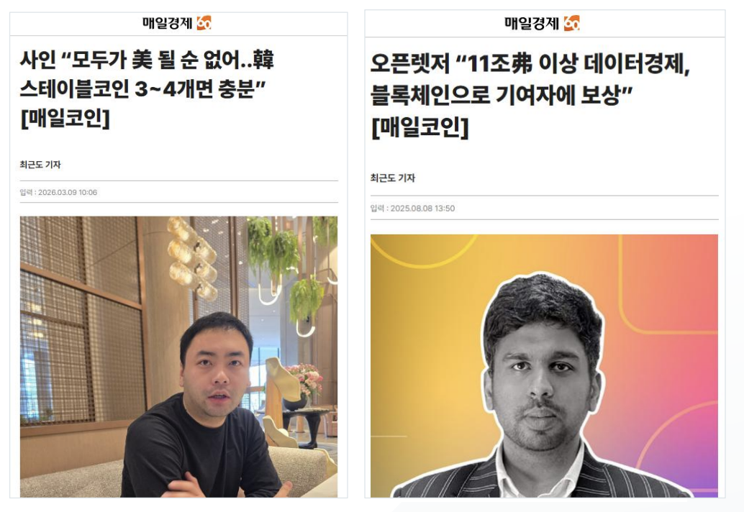
3Jane Korea | 시장 진출 및 성장 제안서
3Jane
A6. 인터뷰 포맷 참고
깊이와 맥락
제품 구조와 한국 시장 진출 계획 설명.
승인된 대변인
가용성이 확인된 팀 대표 사용.
재사용 참고 자산
커뮤니티 콘텐츠에서 승인된 인터뷰 자료 링크.
원본 제안서의 예시 포맷 참고입니다. 3Jane 캠페인 실적, 확정 파트너, 보장 게재가 아닙니다. 최종 크리에이티브와 재사용 권리는 승인이 필요합니다.
23
Notes:
Baseline: 3Jane Korea Market Entry and Growth Proposal, revised Word proposal prepared by HOPE. Proposed scope and planning targets; not historical campaign results. Costs in USD.
Asset source: visual reference embedded in the user-provided original PowerPoint and original proposal. Retained for format illustration only; not a 3Jane campaign result, partner endorsement or confirmed media placement. Final reuse rights and creative require approval.

Slide 15
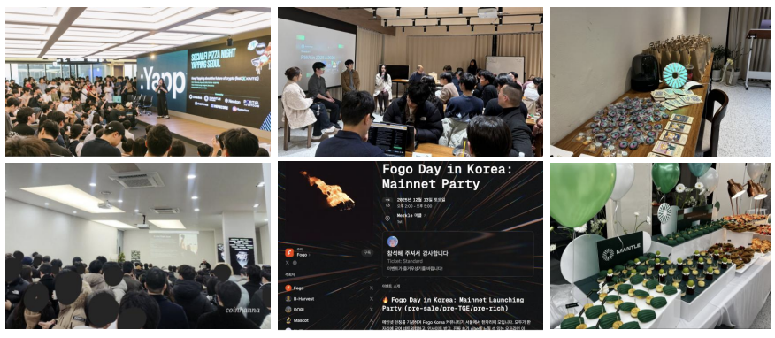
3Jane Korea | 시장 진출 및 성장 제안서
3Jane
A7. 오프라인 이벤트 포맷 참고
포맷 1개
집중 토론
동의 기반 후속
밋업(최대 100) 또는 프라이빗 디너(약 20).
관련 공급자, LP, 빌더.
체크인과 옵트인 리드 추적.
원본 제안서의 예시 포맷 참고입니다. 3Jane 캠페인 실적, 확정 파트너, 보장 게재가 아닙니다. 최종 크리에이티브와 재사용 권리는 승인이 필요합니다.
24
Notes:
Baseline: 3Jane Korea Market Entry and Growth Proposal, revised Word proposal prepared by HOPE. Proposed scope and planning targets; not historical campaign results. Costs in USD.
Asset source: visual reference embedded in the user-provided original PowerPoint and original proposal. Retained for format illustration only; not a 3Jane campaign result, partner endorsement or confirmed media placement. Final reuse rights and creative require approval.

